Slide 1
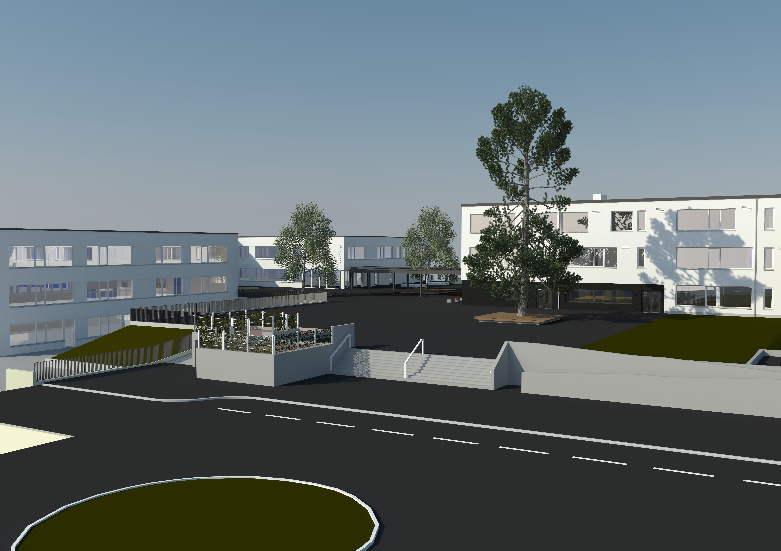
PRÄSENTATI
Die IGS Trier stellt sich vor…

Slide 2
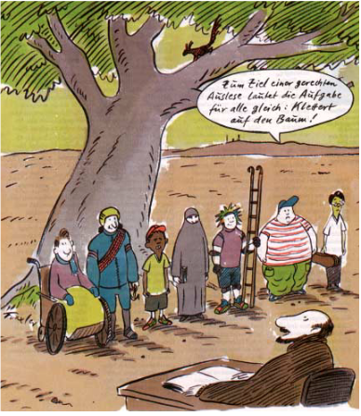
Eine Schule auf dem Weg zur Inklusion…
Notes:
Die IGS setzt auf die individuelle Förderung: Integration und Differenzierung dienen der Entwicklung der Fähigkeiten, Talente und Neigungen der einzelnen Schülerin und des einzelnen Schülers.

Slide 3
IGS
Teamschule
Herkunft
Neigung
Begabung
Gemeinsames Lernen
bis zum Schulabschluss
Notes:
3
Durch gemeinsames Lernen bis zum Schulabschluss allen Kindern gerecht werden
und ihnen optimale Entwicklungschancen geben.
Die soziale Integration aller Jugendlichen in die Arbeitswelt und Gesellschaft
ermöglichen.
Die IGS ist eine Teamschule: Lehrerteams begleiten ihren Jahrgang durch
die Sekundarstufe I.
Der Teamgedanke zieht sich durch alle Bereiche der Schule
hindurch (Schüler, Lehrer, Eltern).
Bis zur Klassenstufe 9/10 steigen die Schülerinnen und Schüler
gemeinsam auf (kein Sitzenbleiben).
Durch gemeinsames Arbeiten und Lernen soziale Lernprozesse fördern.

Slide 4






Unsere pädagogische Haltung
Notes:
Grundgedanke der Inklusion ist es, Schülerinnen und Schüler mit den unterschiedlichsten Voraussetzungen, Begabungen, Fähigkeiten und Möglichkeiten jeweils innerhalb eines Jahrgangs zu fördern.
Zu den besonderen Aufgaben gehört es, individuelles und soziales Lernen gleichwertig zu fördern.
Leistungsstärkere und leistungsschwächere Kinder können sich, aufbauend auf ihren individuellen Grundfähigkeiten weiter entwickeln.
Die Bildungsgänge der Schularten des gegliederten Schulsystems sind in einer Schule vereinigt.
Die Entscheidung über einen angestrebten Schulabschluss bleibt lange offen.

Slide 5
Mögliche Schulabschlüsse an der IGS Trier
Z
Berufsreife („Hauptschulabschluss“) nach Klasse 9
Besondere Form der Berufsreife nach Klasse 9
I
Qualifizierter Sekundarabschluss I
(„Realschulabschluss“) nach Klasse 10
E
Übergangsberechtigung Gymnasiale Oberstufe
L
Schulischer Teil der Fachhochschulreife
E
Allgemeine Hochschulreife

Slide 6
Unser
Unser Schulkonzept
Schul-
manager
Jahres-arbeits-plan
Methoden-
kompetenz
Offenes Lernen
Ganztag oder
HalbtagPLUS
Tisch-gruppen
Förderpläne
Differenzierung
Projekt-
orientierung
Inklusion
Bläser- klasse
Evaluation
Notes:
Mehrmals im Jahr werden zu wichtigen Themenbereichen fächerübergreifende Projekte durchgeführt die im Bereich SL integriert sind.
Die Projektarbeit wird organisatorisch abgesichert durch die Einrichtung des Faches "Offenes Lernen".
Das offene Lernen ist in der OS mit 4 Stunden im Stundenplan verankert. Im OL werden die Projekte begonnen und maßgeblich bearbeitet – hier ist Zeit für sinnliches, handwerkliches Arbeiten, längeres Arbeiten an selbstgesetzten Schwerpunkten, künstlerisches Gestalten und selbstständiges Lernen.
Mit Hilfe eines Arbeitsplaners wird die selbsttätige Arbeit der Schüler strukturiert.
In der letzten Woche der Sommerferien erstellen die Jahrgangslehrerteams einen Jahresarbeitsplan in dem die Ausdehnung der Projekte und ihre Verzahnung mit dem übrigen Fachunterricht festgelegt werden.
Flexible Lernzeiten: Doppelstunden, verlängerte Pause
Tischgruppen: Innerhalb der Klassenräume hat jeder Schüler sein Fach und jede Tischgruppe ihre Ablage, in der die für die Gruppenarbeit erforderlichen Materialien untergebracht werden können. Eine Tischgruppe (4-5 Schülerinnen bzw. Schüler) bildet die kleinste pädagogische, soziale und organisatorische Einheit unserer Gesamtschule.
Andere Lernformen erfordern von den Lehrern und Lehrerinnen ein neues Verständnis ihrer Rolle und andere Formen der „Rückmeldung" an die Schüler z. B Portfolio , Selbst- und Fremdeinschätzung. Pro Halbjahr findet ein Schüler/Eltern/Lehrergespräch statt, in dem konkrete Zielvereinbarungen getroffen werden.
Zu den Zeugnisnoten erhalten die Schüler, ähnlich wie in der Grundschule Verbalbeurteilungen.
Die Schüler/Schülerinnen werden auf unterschiedlichen „Anforderungsniveaus“ unterrichtet (keine äußere Differenzierung 5/6).
Schüler erlernen verschiedene Methoden von Anfang an, lernen ihren Lerntyp einzuschätzen und können sich so Inhalte auf verschiedenen Wegen erschließen.
Die Möglichkeiten der neuen Medien werden genutzt – alle Schüler/innen arbeiten mit neuen Medien (Computer).
Einen besonderen Schwerpunkt der Schule bildet Kreativität und Bewegung: Sport, Musik, Theaterspielen.
Von Klasse 7 an finden mit Kooperationspartnern verschiedene Praktika (Sozialpraktika) außerhalb der Schule statt. Diese Praktika werden in den folgenden Jahrgangstufen ausgeweitet und auch berufsbezogen gestaltet.
Verschiedene schulische Gremien kümmern sich um die schulinterne Evaluation (z. B. jährliche Teambilanzen der Jahrgangsteams, Feedbackrunden nach Projekten).
Extern wird diese Schule von der AQS und der ADD unterstützt.

Slide 7
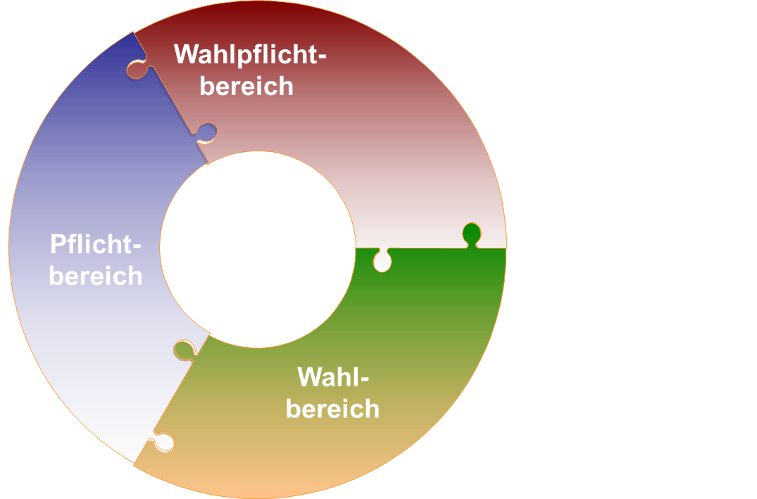
Unsere Unterrichtsfächer
Französisch
Ökologie
Sport
Soziales, Ernährung und Wirtschaft
Darstellendes Spiel
Technik und Naturwissenschaft
Religion / Ethik
Gesellschaftslehre
Naturwissenschaft
Musik
Bildende Kunst
Sport
Deutsch
Englisch
Mathematik
Klassenrat
Offenes Lernen
Sport, Ags, Klassennachmittag
Forder- und Förderunterricht
Notes:
Pflichtbereich:
Sind von der Stundentafel für IGS vorgeschrieben.
Wahlpflichtbereich:
Schüler wählen verpflichtend einen Interessenschwerpunkt.
Wahlbereich:
Im Wahlbereich werden die Interessen der Schüler gefördert die über den Fachunterricht hinausgehen.

Slide 8

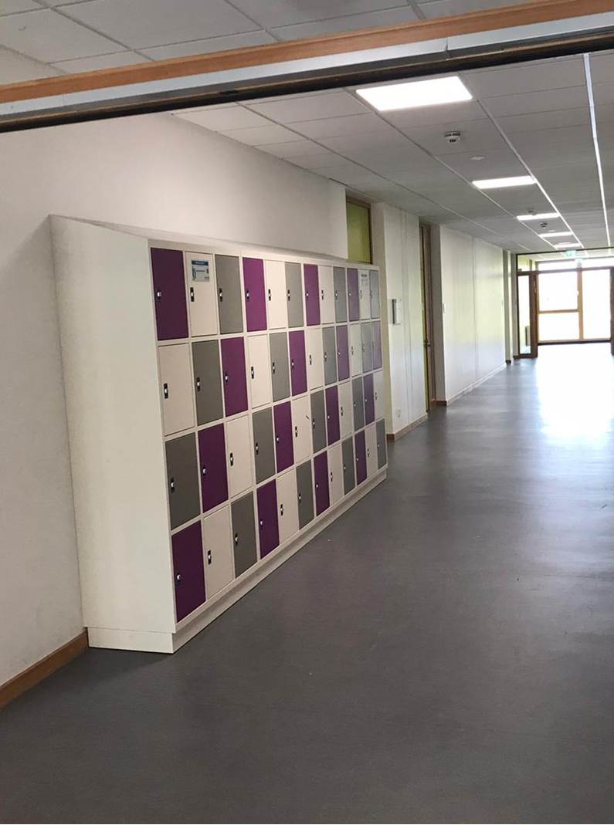

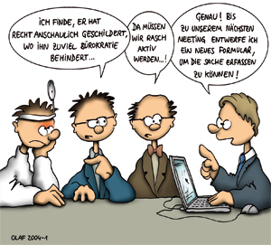
Jahrgangsteamstrukturen
5a
WC
5b
5c
5d
SozialarbeiterIn, I-Helfer
Notes:
Die bauliche Gestaltung der IGS Trier ist auf das pädagogische Konzept abgestimmt.
Alle 4 Klassen eines Jahrgangs gehören einer Großgruppe (Jahrgangsflur)an.
Diese wird von einem Team von Lehrer/innen betreut.
Die Klassen werden jeweils von zwei Klassenlehrer/innen als Tutoren geleitet.
Die Klassenräume einer Großgruppe liegen innerhalb der Großgruppenzone.
Klassenraum und Großgruppenzone bilden den engeren schulischen Heimatbereich der Schülerinnen und Schüler.

Slide 9



Aufn Aufnahmebedingungenahmebeingungen
Erfolgreicher Besuch
Grundschule
Geregeltes Auswahlverfahren
IGS Trier
Notes:
Die IGS Trier ist in erster Linie eine Stadtschule, d. h. Schüler aus der Stadt Trier werden bevorzugt aufgenommen.
Die Grundschulempfehlungen sind dem Auswahlgremium nicht bekannt. Vertreter des SEB werden in das Auswahlverfahren einbezogen.
Der Leistungsstand in den Hauptfächern (D, M, S) ist relevant. Für die Einteilung in die sog. „Leistungstöpfe“ werden die Noten in diesen Fächern addiert:
Topf 1: oberes Drittel, Topf 2: mittleres Drittel, Topf 3: unteres Drittel

Slide 10
Termine bzgl. Schulanmeldung 2023
Infotag an der IGS Trier : 18.11.2023
Termine Anmeldung:
Samstag, 27.01.2024, 9.00 Uhr bis 13.00 Uhr
Montag, 29.01.2024 15.00 Uhr bis 19.00 Uhr
Dienstag, 30.02.2024 15.00 Uhr bis 19.00 Uhr
Individuelle Anmeldetermine bis 02.02.24 möglich (haeusler@igs-trier.de)!

Slide 11

IGS Trier – Eine Schule. Viele Perspektiven.
Vielen Dank für Ihre Aufmerksamkeit!

